Slide 1
Массовый туризм

Slide 2
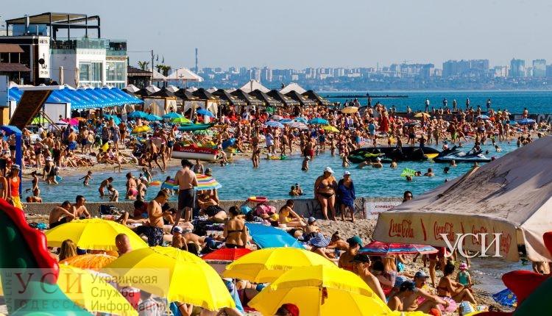
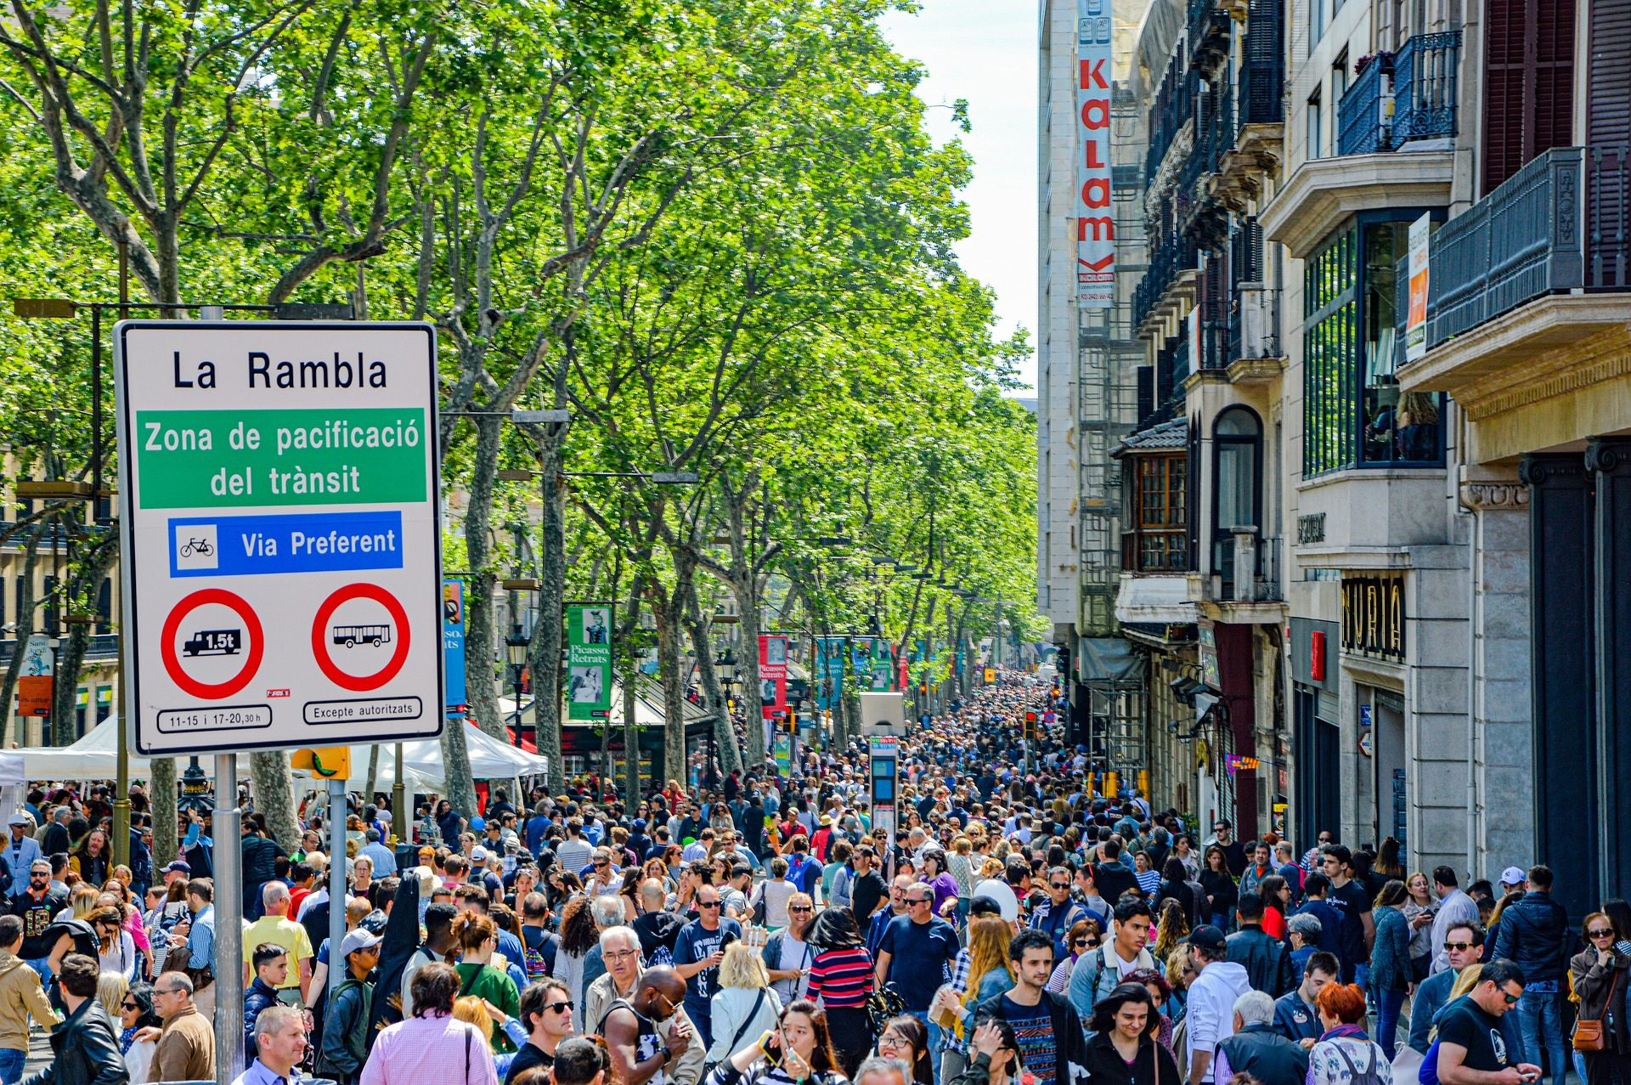
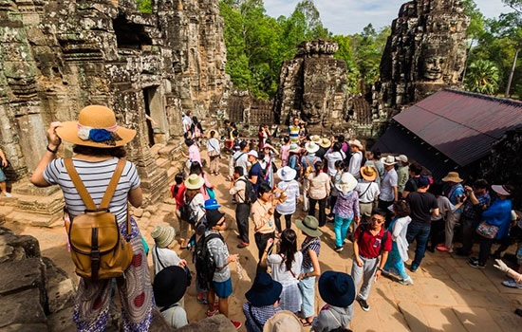
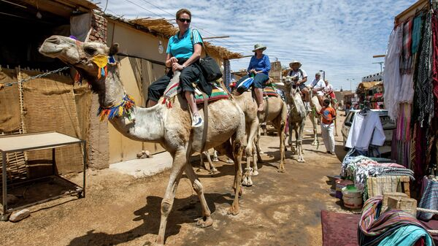
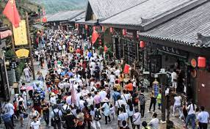

Slide 3
Массовый туризм
Вторая мировая война парализовала туризм, и дальнейшее развитие он получает уже в послевоенные годы. Именно в этот период туризм приобретает действительно массовый характер: из предмета роскоши он становится потребностью для большинства населения высокоразвитых индустриальных стран. В западноевропейских странах 50—60-е гг. — это период активного грюндерства туристических фирм, массового строительства гостиниц, мотелей, разного рода увеселительных заведений. Европейский туризм 50-х гг. был ориентирован преимущественно на прием американских туристов. В 60-е годы и до середины 70-х наблюдается быстрый экстенсивный рост как въездного, так и выездного туризма, а также увеличение числа туристических предприятий и объемов их производства. В 80-е годы темпы роста замедлились, но остались устойчивыми при высоком уровне объема производства. Интенсивность туризма показывает, какая часть (в процентах) населения ежегодно совершает хотя бы одну туристическую поездку и рассчитывается как процентное отношение ко всему населению страны или к той его части, которая старше 14 лет. Когда интенсивность туризма превышает 50 %, то можно говорить о сформировавшемся массовом туризме, в котором принимает участие большая часть населения. Массовый спрос на туристические услуги породил массовое туристическое производство: туристический продукт был стандартизирован, а производство услуг и товаров поставлено «на конвейер». Возникли разнообразные предприятия и общественные институты, производящие различные компоненты и виды турпродукта и составляющие в совокупности индустрию туризма (туриндустрию).

Slide 4
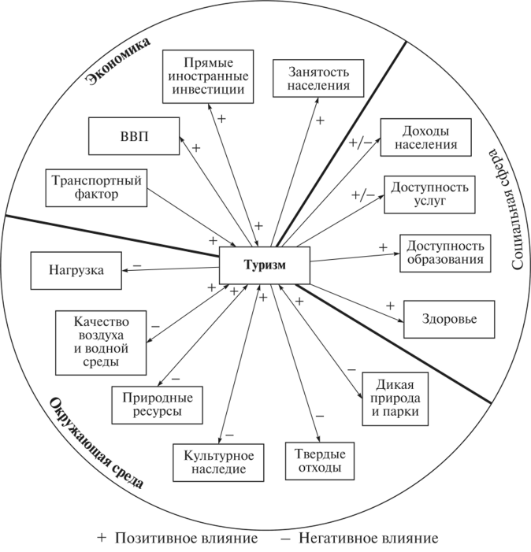

Slide 5
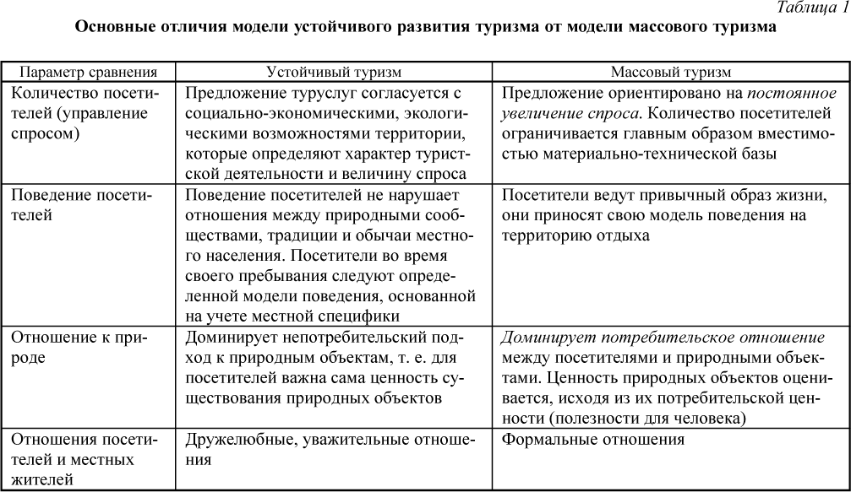

Slide 7
Туристический рай: самые малопосещаемые страны
Норвежский бизнесмен и путешественник Гуннар Гарфорс рассказывает, в какие страны мира не стремятся попасть туристы, а если и стремятся, то не очень получается.
1. Науру, 200 туристов в год
Почему так мало? Науру - крошечное островное государство в Тихом океане. Это самая маленькая республика в мире: ее площадь составляет всего 21 квадратный километр. Там нет никаких достопримечательностей, поскольку большая часть острова представляет собой один большой открытый фосфатный рудник. Туда совершает рейсы только одна авиакомпания. Чтобы попасть в Науру, вам понадобится виза, а у этого государства не так много посольств за границей. Почему стоит посетить? Пляжи острова действительно очень красивы. Коралловые рифы, окружающие Науру, делают его подходящим местом для подводного плавания или рыбалки. Правда, в стране проживает всего 10 000 человек, здесь огромная безработица и почти нет ночной жизни. Тут целых два отеля: "шикарный" на пляже и обычный в городке. Науру - единственная в мире страна без столицы. Самое населенное местечко здесь - Ярен. Кстати, тут есть даже интернет-кафе, так что вы сможете обновлять свои статусы в Facebook.
2. Сомали, 500 туристов в год
Почему так мало? Война, отсутствие правительства на протяжении нескольких лет, мусульманские экстремисты, законы шариата - у Сомали просто-таки убийственная репутация. Почему стоит посетить? Правительство снова начало работать. Столица государства, Могадишо, теперь относительно безопасна. Сюда даже начали летать Turkish Airlines. Идите на пляж, но только за пределами Могадишо. Посетите рынок Бакаара, где вы можете купить паспорт гражданина Сомали - будет чем пугать знакомых. Если ваш опыт путешествий не простирается дальше Багам, Парижа или Канарских островов, то ни в коем случае не отправляйтесь в эту страну!

Slide 8
5. Маршалловы Острова, 5000 туристов
Почему так мало? Попытайтесь туда добраться. Монополией на перелеты владеет United Airlines, и эта компания знает, как правильно оценить свои услуги. Почему стоит посетить? Ради подводного плавания высшего класса! Не ожидайте найти дешевое жилье. Но преступников тут тоже почти нет, так что можно бесплатно спать на пляже.
6. Экваториальная Гвинея, 6000 туристов
Почему так мало?
Вам нужна виза, чтобы попасть туда, если вы не являетесь американцем. Чтобы получить туристическую визу в это государство, надо пройти все круги бюрократического ада. Почему стоит посетить? Вы что-то знаете об Экваториальной Гвинее? Это единственная испаноязычная страна в Африке, и если вам хочется попрактиковать испанский, можете заглянуть сюда. Не фотографируйте открыто никакие госучреждения, если не хотите нарваться на бурные и продолжительные дебаты с полицией или людьми, притворяющимися полицейскими. Особенно это относится к президентскому дворцу.
7. Туркменистан, 7000 туристов (по данным 2007 года)
Почему так мало? Туркменистан и Северная Корея - две самые сумасшедшие страны в мире. Впрочем, и там, и там к власти недавно пришли новые лидеры, так что стоит надеяться на лучшее. Почему стоит посетить? Здесь безумно интересно. И вы будете чувствовать себя в безопасности благодаря большому количеству полицейских. Посетите "Врата ада" - газовый кратер Дарваза в пустыне Каракумы. Это очень увлекательно и стоит 3-4 часов, потраченных на поездку. Запаситесь перед поездкой едой и водкой, потому что наверняка захотите переночевать в палатке неподалеку от кратера.

Slide 9
Четыре этапа развития отрасли в условиях пандемии:
"страх и паника" (когда никто не знает, чем обернется эпидемия, чего ждать);
"полная темнота" (поиски решений);
"колебание пламени свечи" (намеки на выход);
"свет в конце тоннеля" (еще не выход, но уже прямой путь к нему).

Slide 12
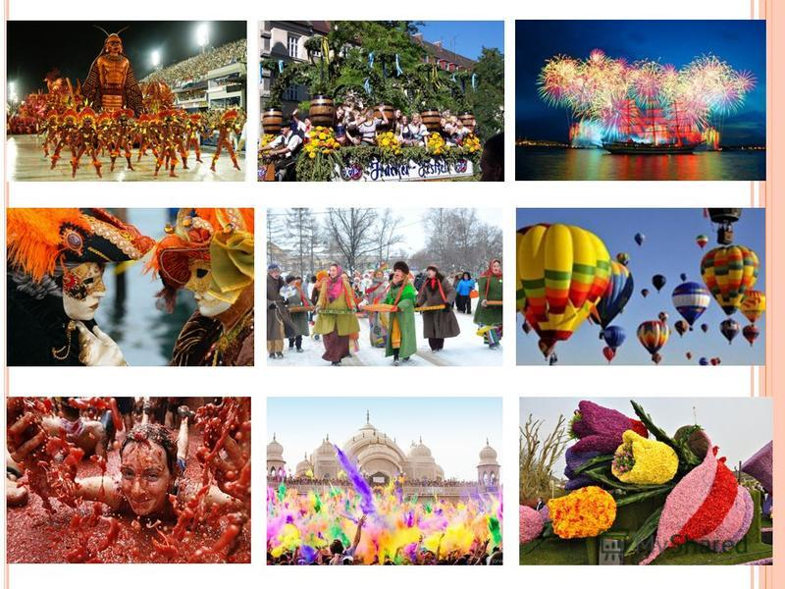

Slide 14
